Slide 1
Китай
中华人民共和国 -
Китайська Народна Республіка
Підготувала: учениця 10-А класу
Зайцева Катерина

Slide 2
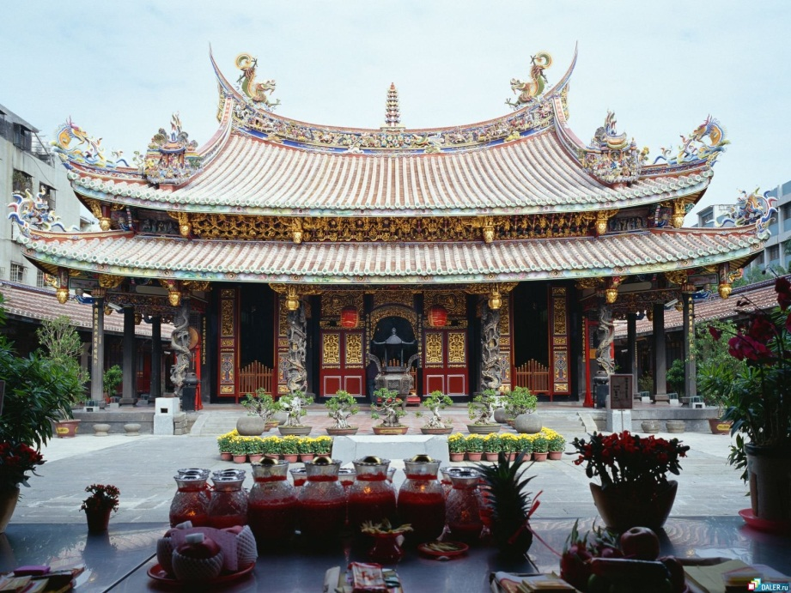
Географічне положення
Китай одна з найбільших за площею держав світу; розташована у Центральній і Східній Азії. На сході омивається водами Жовтого, Східнокитайського і Південно-Китайського морів Тихого океану. Має численні острови, найбільші - Тайвань і Хайнань. На півночі Китай межує з Росією і Монголією, на заході і півдні - з Афганістаном, Індією, Непалом, Сикімом, Бутаном, Бірмою, Лаосом і В'єтнамом, на північному сході - із Корейською Народно-Демократичною Республікою.
У природному відношенні поділяється на східну частину, розташовану в межах Східної Азії, і західну - Центральна Азія.

Slide 3
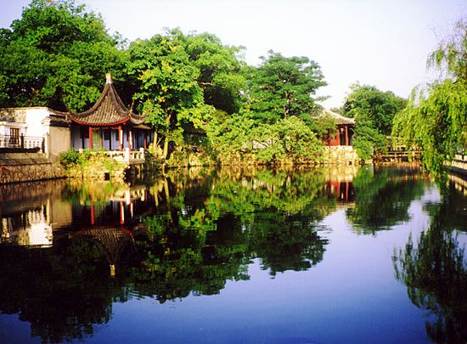
Рельєф
Китай - переважно піднесена країна, що характеризується значними амплітудами висот і складною орографією. Чітко виділяються Тибетське нагір'я на південному заході; розташований північніше - пояс Центрально-азійських рівнин і плоскогір'їв, що простягнувся широкою смугою із заходу на схід; область низинних рівнин Східного Китаю з окраїнними горами.

Slide 4
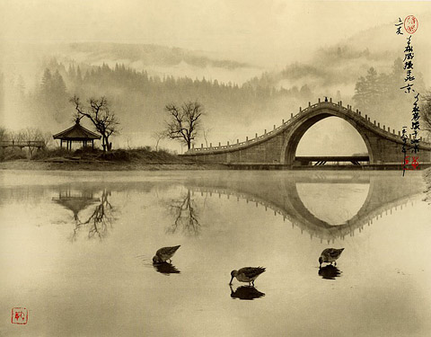
Клімат
Східні райони Китаю знаходяться під впливом мусонної циркуляції атмосфери. Взимку могутні потоки холодного повітря з внутрішніх районів Азії (зимовий мусон) приносять на схід суху ясну погоду. Улітку Східний Китай знаходиться під впливом океанічних східних мас (літніх мусонів).

Slide 5
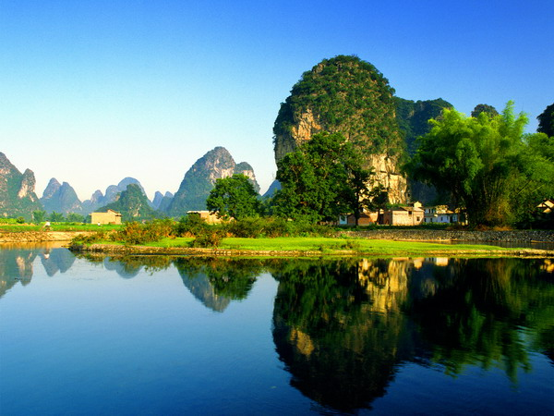
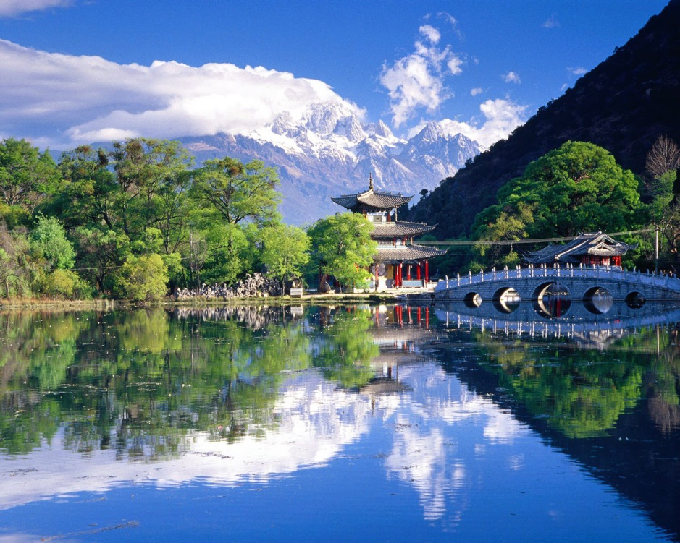
Внутрішні води
Східна частина Китаю має значний поверхневий стік і розгалужену річкову мережу. Для гідрологічного режиму річок цієї частини країни характерним є вкрай нерівномірний внутрішній річковий розподіл стоку: максимум його доводиться на вологий сезон, а в сухий період року він зовсім незначний. У період літніх дощів трапляються бурхливі повені, які нерідко викликають водні катастрофи на Янцзи, Хуанхе, Хуайхе й інших річках.

Slide 6
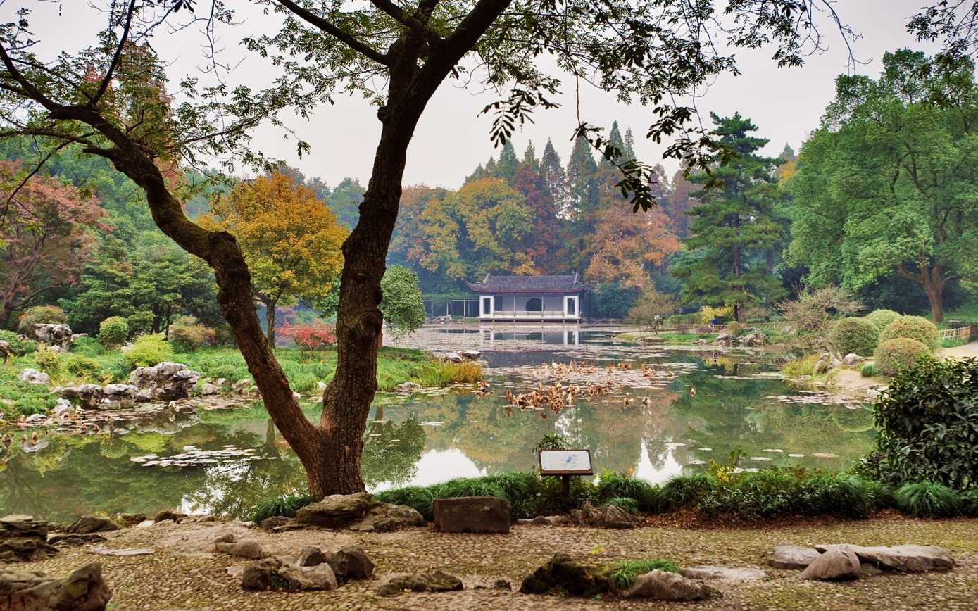
Ґрунти
Для східної частини Китаю характерні лісові ґрунти, сильно змінені тисячолітнім сільськогосподарським використанням. Тут із півночі на південь змінюються дерено-підзолисті, бурі лісові, жовто-коричневі ґрунти, жовтоземи і різні червононоземні ґрунти. Крім зональних типів ґрунтів у долинах рік, особливо в їхніх дельтах, зустрічаються алювіальні ґрунти, широко використовувані в землеробстві.

Slide 7
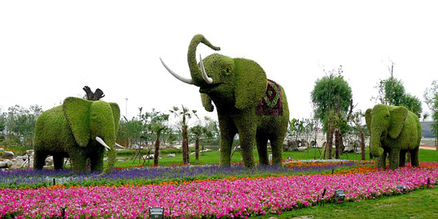
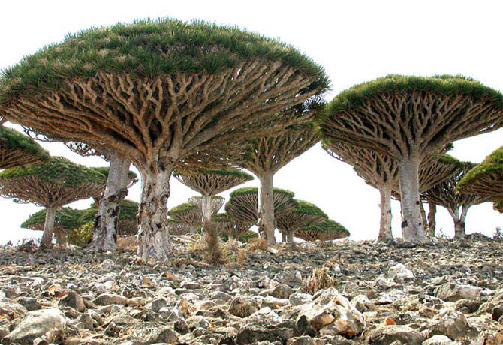
Рослинність
У Китаї налічується близько 25000 видів рослин. Найбільш характерна рослинність — модрина, кедр, дуб, липа, клен, горіх, лавр, камелія, магнолія. Гори покриті лісами, які ростуть на 8% території Китаю. На заході країни переважають пустелі, напівпустелі і степи, на нагір'ї Тибету — степи і холодні пустелі, на півдні поширені густі тропічні ліси з пальмами і вічнозеленими широколистяними деревами.

Slide 8
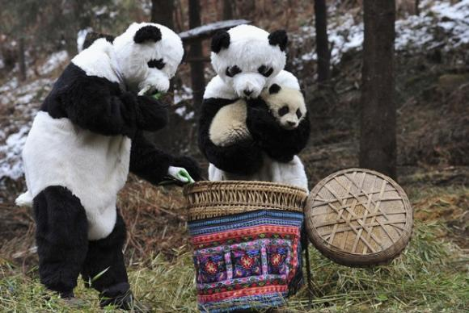
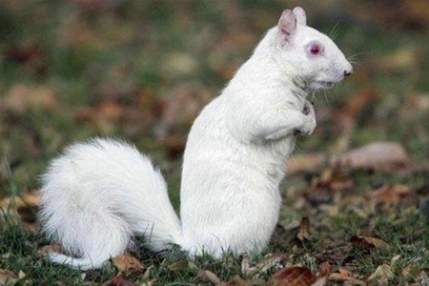
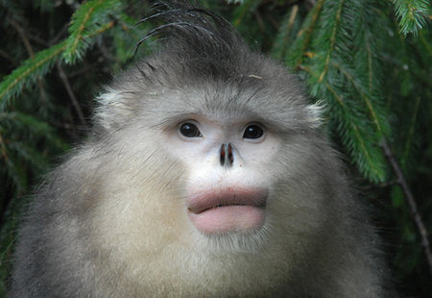
Тваринний світ
У Китаї водяться тигр, вовк, лисиця, кулан, джейран, верблюд, тушканчик, білка, рись, соболь, леопард, заєць, єнотовидний собака, тапір, носоріг, лемур, панда, мавпи, більше 1000 видів птахів, багато змій. Багато тварин, що мешкають в Китаї, зустрічаються рідко, наприклад гігантська панда, китайський водяний олень, деякі види алігаторів.

Slide 9
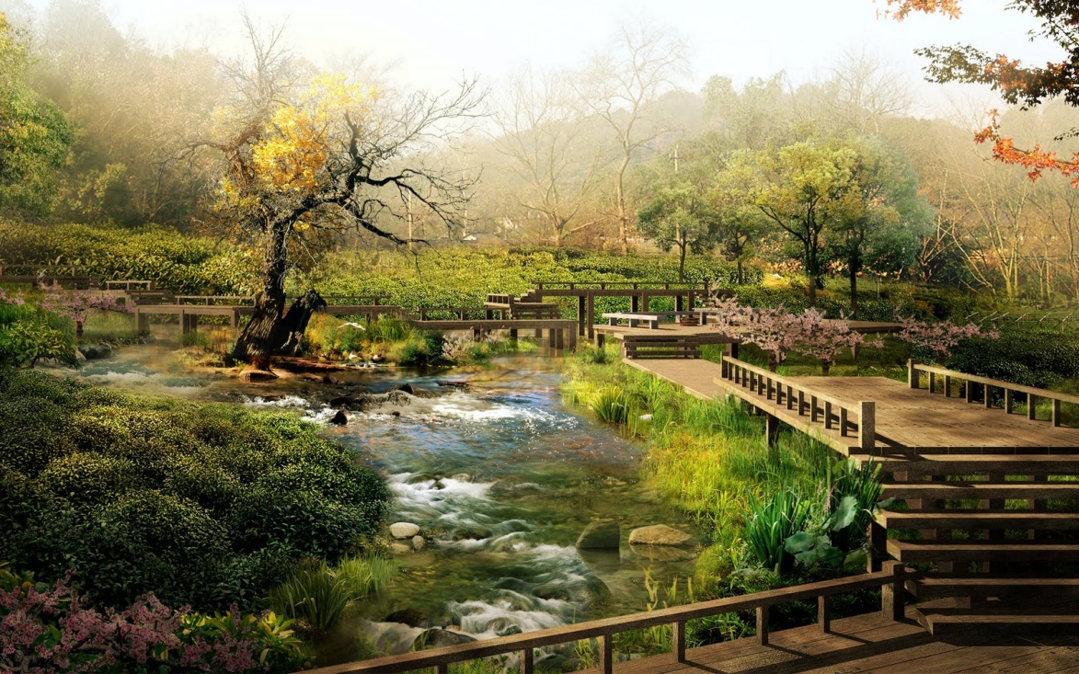
Господарська оцінка природних умов і ресурсів
Величезна територія Китаю дуже різноманітна за своїм природним середовищем. Вона поділяється на дві частини: західну і східну. Захід включає Внутрішню Монголію, Сіньцзян і Тибет та провінцію Цінхай. На Заході переважають екстремальні природні умови. Це 50% території, але менше 4% населення, і роль Заходу в економіці Китаю є мінімальною.

Slide 10
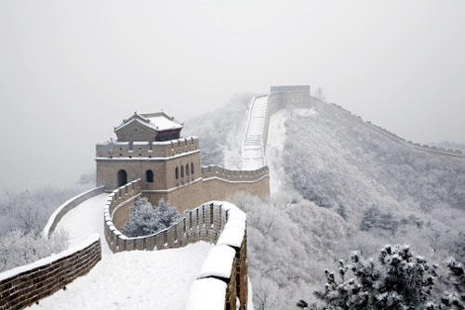
Схід складається з Маньчжурії і власне Китаю на південь від Великого Китайського муру. Східний Китай, виходячи зі своїх розмірів, великої протяжності з півночі на південь і неоднаковості рельєфу, має значні внутрішні відмінності. Проте в цілому за рельєфом, кліматом, земельними, водними, ґрунтовими і мінеральними ресурсами ця територія має найсприятливіші умови для життя та господарської діяльності. Саме тут, а не в Китаї в цілому, живе 1/5 людства.

Slide 11
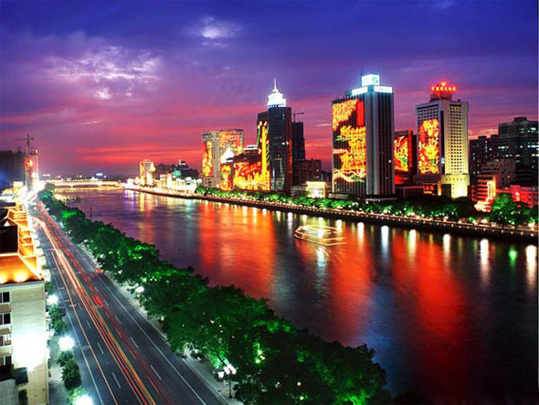
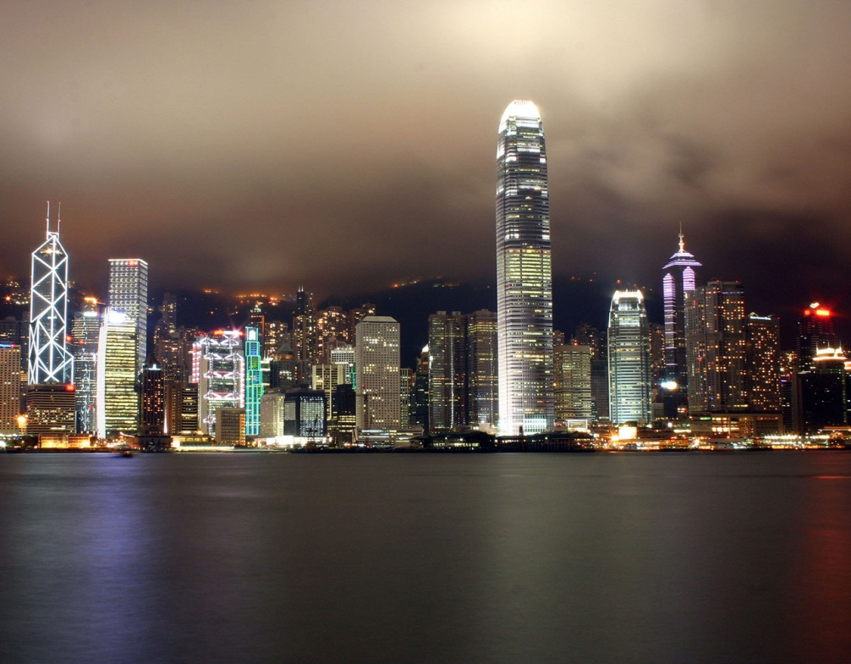
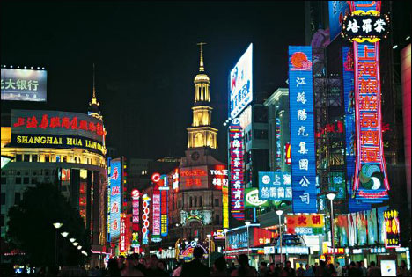
Оцінюючи природно-ресурсний потенціал Китаю, треба розрізняти його великі абсолютні розміри і відносний рівень. В розрахунку на одного жителя Китай має значно менші ресурси, ніж інші великі регіони Землі і його в даному відношенні можна порівнювати тільки з Індією.
Дякую за увагу! :)

